Slide 1
Талх нарийн боовны бүтээгдэхүүн үйлдвэрлэдэг ажлын байрыг коронавирусын дэгдэлтээс хамгаалах
Betül Canan ÖZKAHRAMAN
Eylül, 2020
Ankara
Notes:
***Bu bölüme giren notlar, Garamond/Times New Roman/Calibri 14 pt olarak yazılır.***
Sunum Başlığı: Garamond/Times New Roman/Calibri, asgari 54 pt (BÜYÜK HARF)
Birimin Adı: Garamond/Times New Roman/Calibri, asgari 24 pt (İlk Harfler Büyük)
Tarih: Garamond/Times New Roman/Calibri, minimum 24 pt (GG/AA/YYYY)

Slide 2

Илтгэлийн бүтэц
Талх нарийн боовны бүтээгдэхүүн үйлдвэрлэлийн салбарын талаархи ерөнхий мэдээлэл
Талх нарийн боовны бүтээгдэхүүн үйлдвэрлэх алхам
Covid-19 цар тахалын үед авч хэрэгжүүлэх арга хэмжээ
Талх нарийн боовны салбарт Covid-19-өөс урьдчилан сэргийлэх арга хэмжээ
Туркэд хийгдэж байгаа ажлууд
Notes:
***Bu bölüme giren notlar, Garamond/Times New Roman/Calibri 14 pt olarak yazılır.***
Sunum Planı: Garamond/Times New Roman/Calibri, asgari 36 font (BÜYÜK HARF)
İçerik Maddeleri: Garamond/Times New Roman/Calibri, asgari 28 font (İlk Harfler Büyük)
Yansı Numaraları: Garamond/Times New Roman/Calibri, 14 font (Mevcut Yansı No / Toplam Yansı No)
NOT:
«Toplam Yansı No» bilgisi, üst menüden «Görünüm» altındaki «Asıl Slayt»’a tıklandıktan sonra açılacak 2. yansı üzerinden düzetilebilir.
Gereken düzeltme yapıldıktan sonra «Asıl Görünümü Kapat» seçilerek normal görünüme dönülür.
Bu işlem sonrasında «Toplam Yansı No» bilgisinin otomatik olarak düzelmemesi halinde, üst menüde yer alan «Ekle» bölümünden «Slayt Numarası» seçilerek açılacak pencereden «Slayt numarası» kutucuğundaki işaret kaldırılarak «Tümüne Uygula» seçeneğine tıklanır.
Ardından, yine «Ekle» bölümünden «Slayt Numarası» seçilerek açılacak pencereden «Slayt numarası» kutucuğuna işaret konularak «Tümüne Uygula» seçeneğine tıklanır.

Slide 3
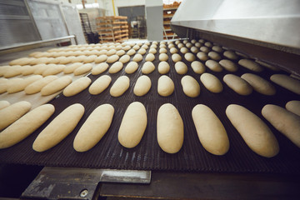
Салбарын талаархи ерөнхий мэдээлэл
Талх нарийн боовны бүтээгдэхүүн гэдэг нь улаан буудайн гуриланд шаардлагатай нэмэлт бүтээгдэхүүний төрлөөр баяжуулж, тусгай техникийн дагуу бэлтгэж, жигнэх замаар хийдэг хүнсний бүтээгдэхүүн юм.
Талх үйлдвэрлэл
Notes:
Unlu mamul imalatının büyük bölümünü ekmek üretimi oluşturmaktadır.

Slide 4
Салбарын талаархи ерөнхий мэдээлэл
NACE Rev.2. ангилал
Аюул багатай
Үйлдвэрлэлийн осол
5726
Үйлдвэрлэлийн ослын нас баралт
8
Notes:
2018 SGK verilerin göre

Slide 5
Салбарын талаархи ерөнхий мэдээлэл
Талх нарийн боовны бүтээгдэхүүний салбар;
1.14
Бүх салбарын дундаж хэмжээ (%)
74.3
Хүнсний салбар дахь хэмжээ (%)
30 673
Аж ахуйн нэгжийн (тоо)
Хөдөлмөр эрхлэгчдийн тоо (хүн)
Бүх салбарын харьцаа (%)
188 502
1.45
Notes:
Fırın ürünleri imalat sektörü Türkiye İstatistik Kurumu Yıllık Sanayi ve Hizmet İstatistikleri 2013 yılı verilerine göre gıda sanayi alt iş kolları arasında %74,3’lük oranla en fazla işyeri ve %41,2’lik oranla en fazla istihdam oranına sahip iş koludur

Slide 6
Салбарын талаархи ерөнхий мэдээлэл
График 1. Туркийн талх нарийн боовны бүтээгдэхүүн үйлдвэрлэлийн талаарх дэлгэрэнгүй мэдээлэл 92,7 хувь талх кекс, 7,1 хувь жигнэмэг, 0,2 хувь гоймон

Slide 7

Талх нарийн боовны бүтээгдэхүүн үйлдвэрлэх алхам
Холих
Зуурмаг зуурах
Таслах ба жинлэх
Исгэх (шаардлагатай бол)
Биежүүлэх
Худалдах
Савлах
Болгох
Notes:
2.2.1. Eleme ve Karıştırma
Ekmek hamuru yoğurulmadan önce kullanılacak un elenmelidir. Eleme işlemi; unda bulunabilecek ip, çuval lifi vb. yabancı maddeleri ayırmak ve un zerreciklerini birbirinden ayırmak amacı ile yapılır. Eleme, elek makineleri ile gerçekleştirilir. Eleme ile un yüzeyi artar ve neticede unun su bağlama yeteneği artarak ekmeğin verimi yükselir [11].
2.2.2. Hamur Yoğurma
Yoğurma işlemi, un, su, tuz ve mayanın homojen şekilde karışmasını sağlar. Yoğurma işlemi ile hamurun her tarafına yoğunluk ve elastikiyetin kazandırılması sağlanır. Hamur yoğurulurken, un tanecikleri ve diğer ham maddeler arasında kalan hava, hamurda dağılır. Hamurun kabarmasında etkili olan bu hava kabarcıkları yoğurucu hareketleri ile hamurun içine girmeye devam eder. İşletmelerde genellikle mikser veya çatal kazanlar kullanılmaktadır ve hamur yoğurma süresi 20-25 dakika arasında değişmektedir [6].
2.2.3. Kesme, Tartma ve Yuvarlama
Yoğurma işleminin tamamlanmasının ardından hamur kes-tart makinesindeki huniye boşaltılır ve uygun gramajlarda kesilir. Tartarak bölme sonrasında kesilmiş olan hamur parçaları konik yuvarlama makinesi ile yuvarlak hale getirilir. Yuvarlama esasen şekil verilmiş olan hamurun gerdirilmesi ile gluteninin hareketlendirilmesidir. Bu sırada hamur şekillendirilir ve mayanın oluşturduğu gazın çıkarılması sağlanır [12].
2.2.4. Fermantasyon
Fermantasyon sırasında hamurda oluşan en önemli olay; mayanın karbondioksit ve alkol meydana getirmesidir. Fermantasyon sırasında oluşan CO2, hamurun içinde birikerek kabarmasını, oluşan alkoller, aldehitler, ketonlar ve organik asitler de ekmeğin iştah açıcı karakteristik tadı ve aromasını kazanmasını sağlar. Mayanın bir başka görevi, hamurun fiziki yapısını geliştirmesidir. Böylelikle glutenin elastikiyeti artmakta ve hamur, yapısı içinde biriken CO2 gazı basıncına daha iyi dayanan ve onu tutan bir yapı kazanmaktadır.

Slide 8
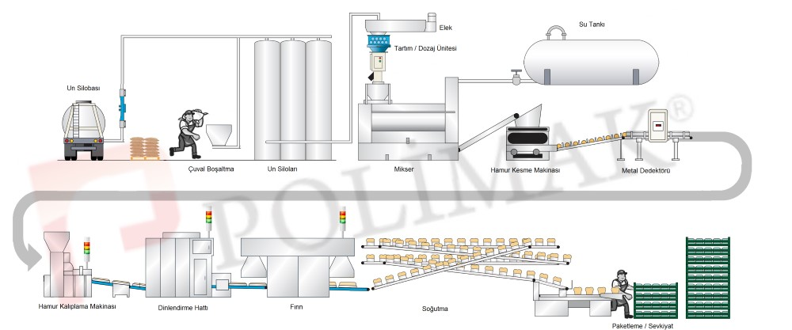
Үйлдвэрлэлийн схем

Slide 9
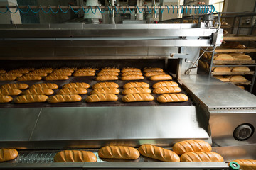

Салбарын ач холбогдол
Гиннесийн номонд Турк улс 2007 онд хамгийн их талх хэрэглэдэг улс хэмээн бичигдсэн.
Ажлын байр хамгийн их салбар 74.3%, ажил эрхлэлтийн хэмжээ хамгийн өндөр 41.2%
Notes:
Türkiye’de halkın temel besin kaynağı olan unlu mamuller sektörü, gıda sanayi alt iş kolları arasında %74,3’lük oranla en fazla işyeri ve %41,2’lik oranla en fazla istihdam oranına sahip iş koludur.
Tarıma dayalı sanayi işletmelerinden fırın ürünleri sanayisi, ülke nüfusunun zorunlu gıda madde gereksinimini karşılaması açısından oldukça önemlidir.

Slide 10

Ковид-19-ээс урьдчилан сэргийлэх арга хэмжээ
Ариун цэвэрч байх дүрэм:
Ажилтнуудыг халдварт өвчний талаарх мэдээллээр хангах.
Ажилчид ажил эхлэхээс өмнө дор хаяж 20 секундын турш гараа савантай усаар угаах.

Slide 11

Ковид-19-ээс урьдчилан сэргийлэх арга хэмжээ
Гараараа нүүрний хэсэгт хүрч болохгүй.
Ажилчид болон үйлчлүүлэгчид амархан хэрэглэж болохуйц газарт гар ариутгагч бодис байлгах.
Гар ариутгагчийг хоол хүнснээс хол байлгах.

Slide 12
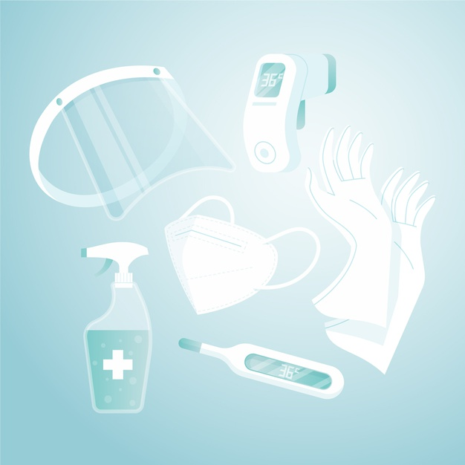
Ковид-19-ээс урьдчилан сэргийлэх арга хэмжээ
Ажлын хувцас ба гаднах хувцсыг тусад нь байлгах. Ажилчдыг хувцасаа тусдаа байлгахад шаардлагатай зохицуулалтыг хийх хэрэгтэй.
Нэг удаагийн маскаар ажилчдыг хангах. Ажилчид маскаа зохих ёсоор нь ашиглах хэрэгтэй.
Ашигласан маскыг зохих ёсоор хаях хэрэгтэй.

Slide 13
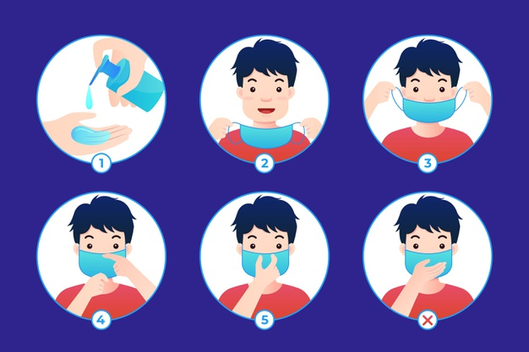
Ковид-19-ээс урьдчилан сэргийлэх арга хэмжээ
Гарын эрүүл ахуйг хангасны дараа маскаа зүүх.
Хэрэв маск нь бохир, чийгтэй, урагдсан бол шинээр сольж зүүх.
Маскийг урд гадаргуу дээр нь хүрэлгүйгээр тайлж тусгаарлагдсан хогийн саванд хаях.

Slide 14

Ковид-19-ээс урьдчилан сэргийлэх арга хэмжээ
АЖИЛЛАХ ОРЧИН:
Уулзалт, сургалтууд теле буюу зайны цахим аргаар явагдах ёстой.
Эрсдэлийн үнэлгээ, онцгой байдлын төлөвлөгөөг цар тахалын онцлогтой уялдуулан шинэчлэх шаардлагатай.

Slide 15

Ковид-19-ээс урьдчилан сэргийлэх арга хэмжээ
Ажлын байран дээр ажилчдын тоог хамгийн бага байлгах ёстой. Нэгээс олон ажилтан байгаа үед хоорондын зайг хол байлгах.
Ажлын байрыг үе үе агааржуулах, нийтийн хэрэглээний газруудыг байнга цэвэрлэх ёстой. Байнга хэрэглэгддэг самбар, багаж хэрэгсэл, кассын машин, пос төхөөрөмж, тавиур, хаалганы бариулыг халдваргүйжүүлэх хэрэгтэй.

Slide 16

Ковид-19-ээс урьдчилан сэргийлэх арга хэмжээ
ҮЙЛЧЛҮҮЛЭГЧТЭЙ ХАРИЛЦАХ НЬ:
Ажлын байрны хэмжээнээс хамаарч үйлчлүүлэгчдийг оруулах ба шалан дээр байрлуулсан тэмдэглэгээгээр хоорондын зайг хол байлгах.
Цахим төлбөрийн системийг ашиглах.
Бүтээгдэхүүнээ сурталчлах зорилгоор амталгаа явуулахыг хориглох.

Slide 17
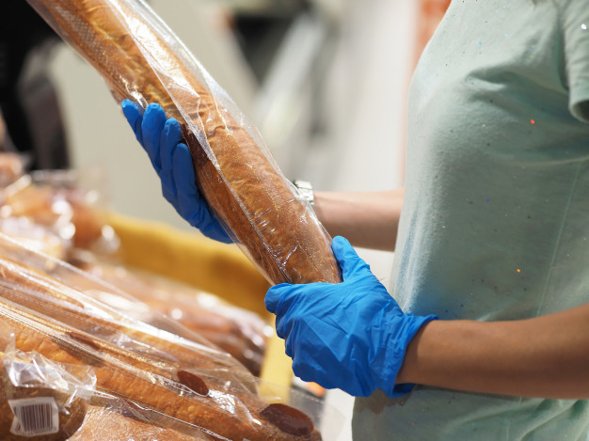
Ковид-19-ээс урьдчилан сэргийлэх арга хэмжээ
Талх нарийн боовны бүтээгдэхүүнийг эрүүл ахуйн дүрэм журамд нийцсэн хүнсний цаасан эсвэл хуванцар сав баглаа боодолд хийж худалдаанд гаргах.
Бүтээгдэхүүн үйлдвэрлэдэг ажилтан, хэрэглэгчдэд үйлчилдэг ажилтан, цэвэрлэгээ хийдэг ажилтан, төлбөр тооцоо авдаг ажилтан өөр өөр хүн байх. Төлбөр авдаг ажилтан гараа байнга угаах хэрэгтэй.

Slide 18
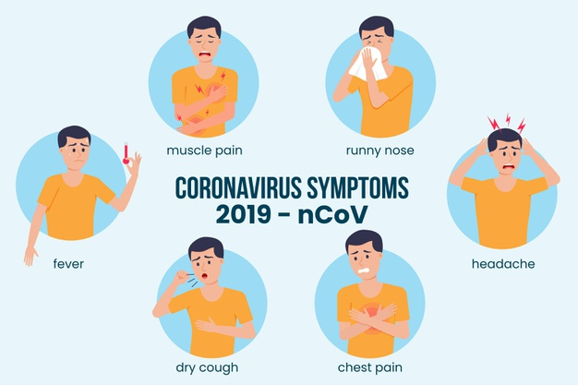
Ковид-19-ээс урьдчилан сэргийлэх арга хэмжээ
Ажилтанд сэжигтэй тохиолдол илэрсэн үед
Халуурах, ханиалгах, амьсгал давчдах зэрэг Ковид-19 шинж тэмдгүүд ажилтанд илэрвэл бүгд маскаа зүүж эрүүл мэндийн ажилтнаа дуудах, хэрэв ажлын байранд эрүүл мэндийн ажилтан байхгүй бол эмнэлэгт хандаж сэжигтэй хүнийг тусгаарлаж, эрүүл мэндийн байгууллагын зааврын дагуу арга хэмжээ авах шаардлагатай.

Slide 19
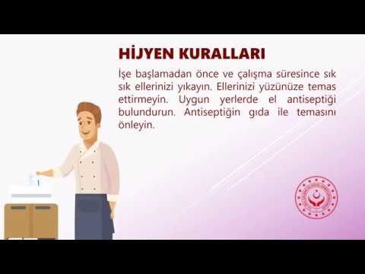
Туркэд хийгдэж байгаа ажлууд
Анхааруулах бичлэг

Slide 20
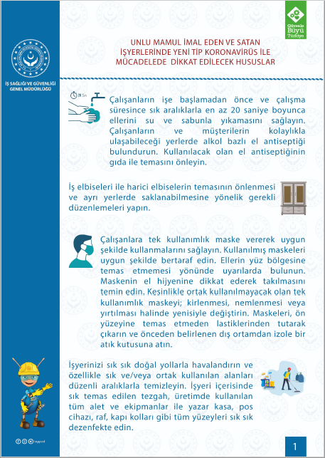
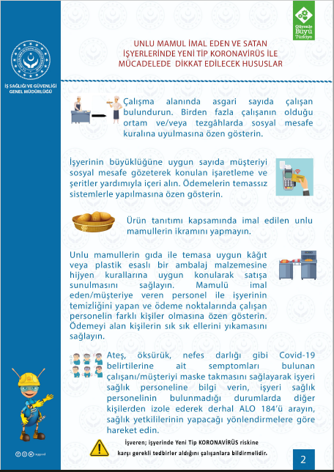
Туркэд хийгдэж байгаа ажлууд- Зөвлөмж

Slide 21
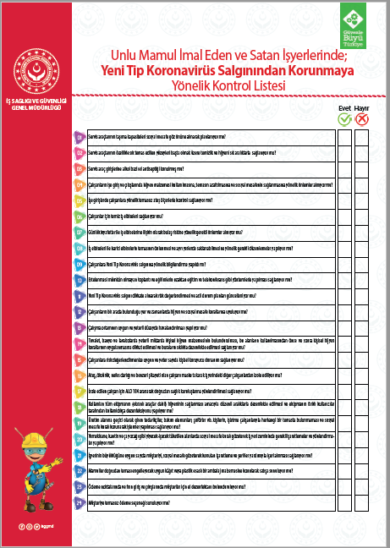
Туркэд хийгдэж байгаа ажлууд- хянах жагсаалт
1 | Ажилчдын нийтийн тээврийн хэрэгслийг төлөвлөхдөө зорчигч хоорондын зайг их байлгах зохицуулалт хийж байгаа юу? | Тийм | Үгүй
2 | Ажилчдын нийтийн тээврийн хэрэгслийг ойр ойрхон цэвэрлэж халдаргүйжүүлж байгаа юу?
3 | Ажилчдын нийтийн тээврийн хэрэгсэл дотор гар ариутгагч байлгаж байгаа юу?
4 | Ажилтнууд ажилдаа орох, гарах үеэр хувийн хамгаалах хэрэгслээ ашиглаж, хоорондоо бага харьцаж, бие биенээсээ зай барьж байх үүднээс урьдчилан сэргийлэх арга хэмжээ авдаг уу?
5 | Ажлын орж гарах хэсэгт ажиллагсдын биеийн халууныг алсаас хэмжигч төхөөрөмжөөр хэмжиж байгаа юу?
6 | Ажилчдад ажлын цэвэр хувцас өгдөг үү?
7 | Өдөр тутмын хувцас, ажлын хувцас бохирдохоос урьдчилан сэргийлэхэд шаардлагатай арга хэмжээ авч байгаа юу?
8 | Өдөр тутмын хувцас, ажлын хувцас хоорондоо хүрч бохирдох эрсдэлээс урьдчилан сэргийлэх зорилгоор тусад нь байлгах зохицуулалт хийсэн үү?
9 | Коронавирусын дэгдэлтийн талаар ажилчдад мэдээлэл өгсөн үү?
10 | Хойшлуулж болохгүй уулзалт, сургалтыг зайны, телеконференц байдлаар явуулж байгаа юу?
11 | Коронавирусын дэгдэлтийг харгалзан эрсдэлийн үнэлгээ, онцгой байдлын төлөвлөгөөг шинэчилж байгаа юу?
12 | Ажилчдын олноор байдаг талбайд эрүүл ахуйн болон хоорондоо зай барих дүрмүүд хэрэгждэг үү?

Slide 22
13 | Ажлын орчинг хангалттай хэмжээнд агааржуулж байгаа юу?
14 | Ариун цэврийн өрөө, угаалгын өрөө, угаалтуурт хувийн ариун цэврийн хэрэглэлийг хангалттай хэмжээгээр байлгаж, эдгээр газруудад байнга халдваргүйжүүлэлт хийгдэж байгаа юу?
15 | Ажилтнууд хангалттай хувийн хамгаалах хэрэгслээр хангагдсан уу?
16 | Халуурах, ханиалгах, амьсгал давчдах, түүнтэй төстэй шинж тэмдэг илэрсэн ажилтан ажлын байран дахь бусад ажилчдаас маск зүүж тусгаарлагддаг уу?
17 | Түргэн тусламжийн утасруу залгаж тусгаарлагдсан ажилтныг эрүүл мэндийн байгууллагуудад хүлээлгэн өгч байгаа юу?
18 | Ажлын байрны тоног төхөөрөмж багаж хэрэгсэлд хүн хүрсэн л бол ариутгал, халдваргүйжүүлэлтийг хийдэг үү?
19 | Үйлдвэрлэлийн бүсэд түр хугацаагаар орж ирдэг ханган нийлүүлэгчид, засвар үйлчилгээний ажилтнуудыг аль болох үйлдвэрийн ажилчинтай холоос харьцах талаар арга хэмжээ авдаг уу?
20 | Хоолны газар, цайны газар гэх мэт хоол хүнс, ундаа хэрэглэдэг газруудад хоорондоо зай баримтлах дүрмийг хэрэгжүүлэх үүднээс шаардлагатай тэмдэг, зааврыг байрлуулсан уу?
21 | Ажлын байрны хэмжээнд тохирсон тэмдэглэгээ, суудлын тусламжтайгаар үйлчлүүлэгчдийн тоог бага байлгах арга хэмжээ авч байгаа юу?
22 | Бүтээгдэхүүнийг цаасан эсвэл хуванцар сав баглаа боодолд хийн худалдаалж байгаа юу?
23 | Касс, зуухруу орох хаалга, бусад гарц дээр гар ариутгагч байрлуулсан уу?
24 | Үйлчлүүлэгчдэд бэлэн бус төлбөрийн үйлчилгээг санал болгож байгаа юу?

Slide 23
Баярлалаа
Notes:
***Bu bölüme giren notlar, Garamond/Times New Roman/Calibri 12 pt olarak yazılır.***

